Slide 1
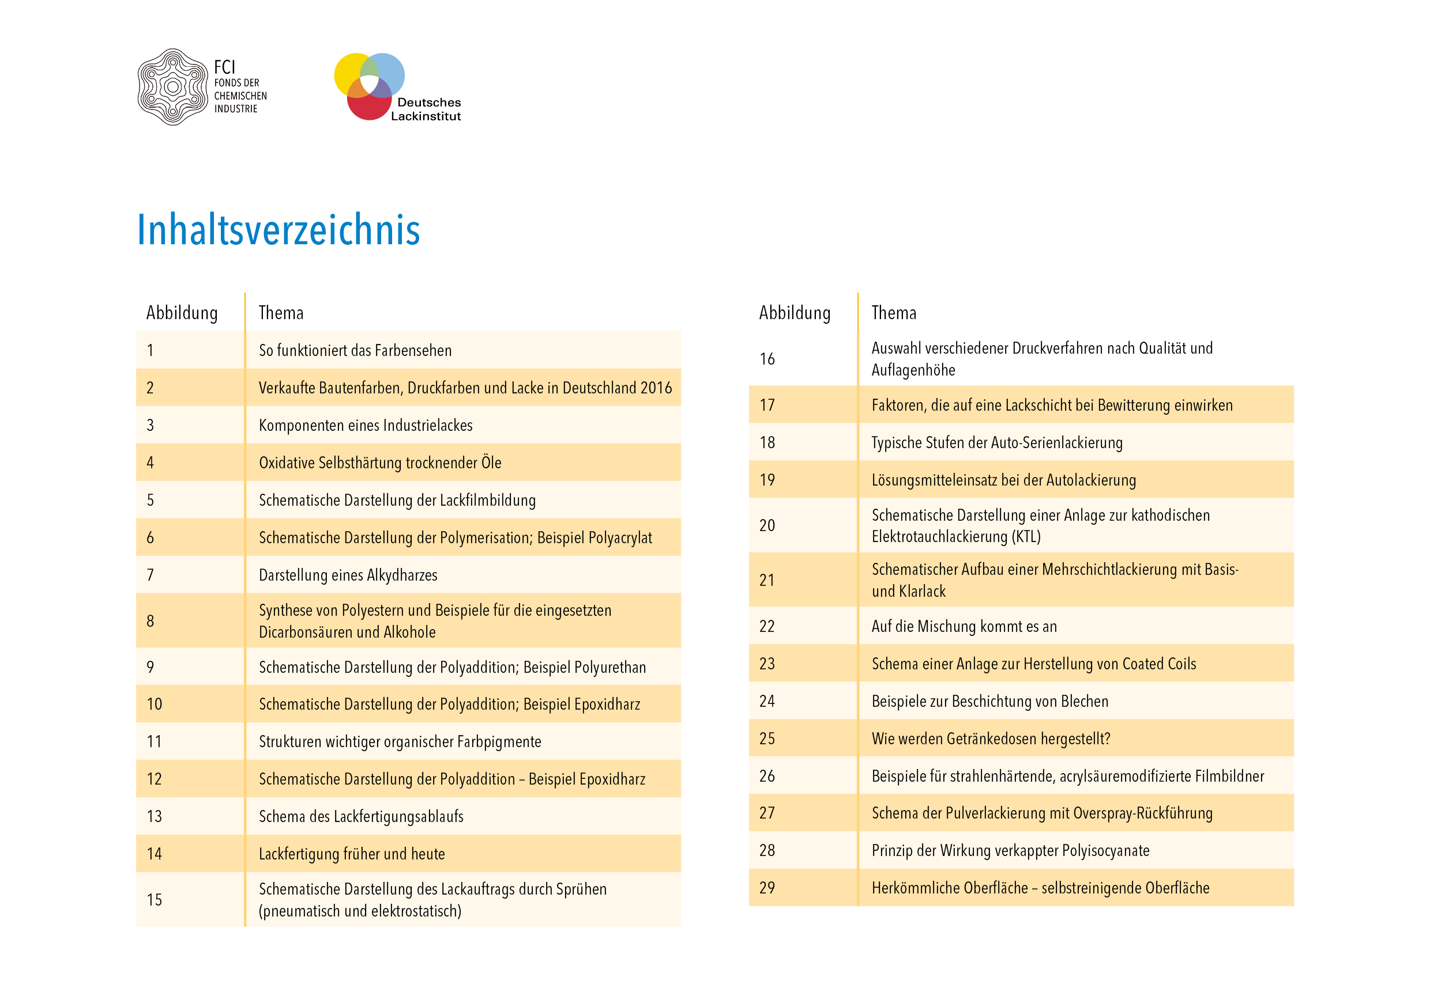

Slide 2
ABBILDUNG 1
So funktioniert das Farbensehen

Slide 3
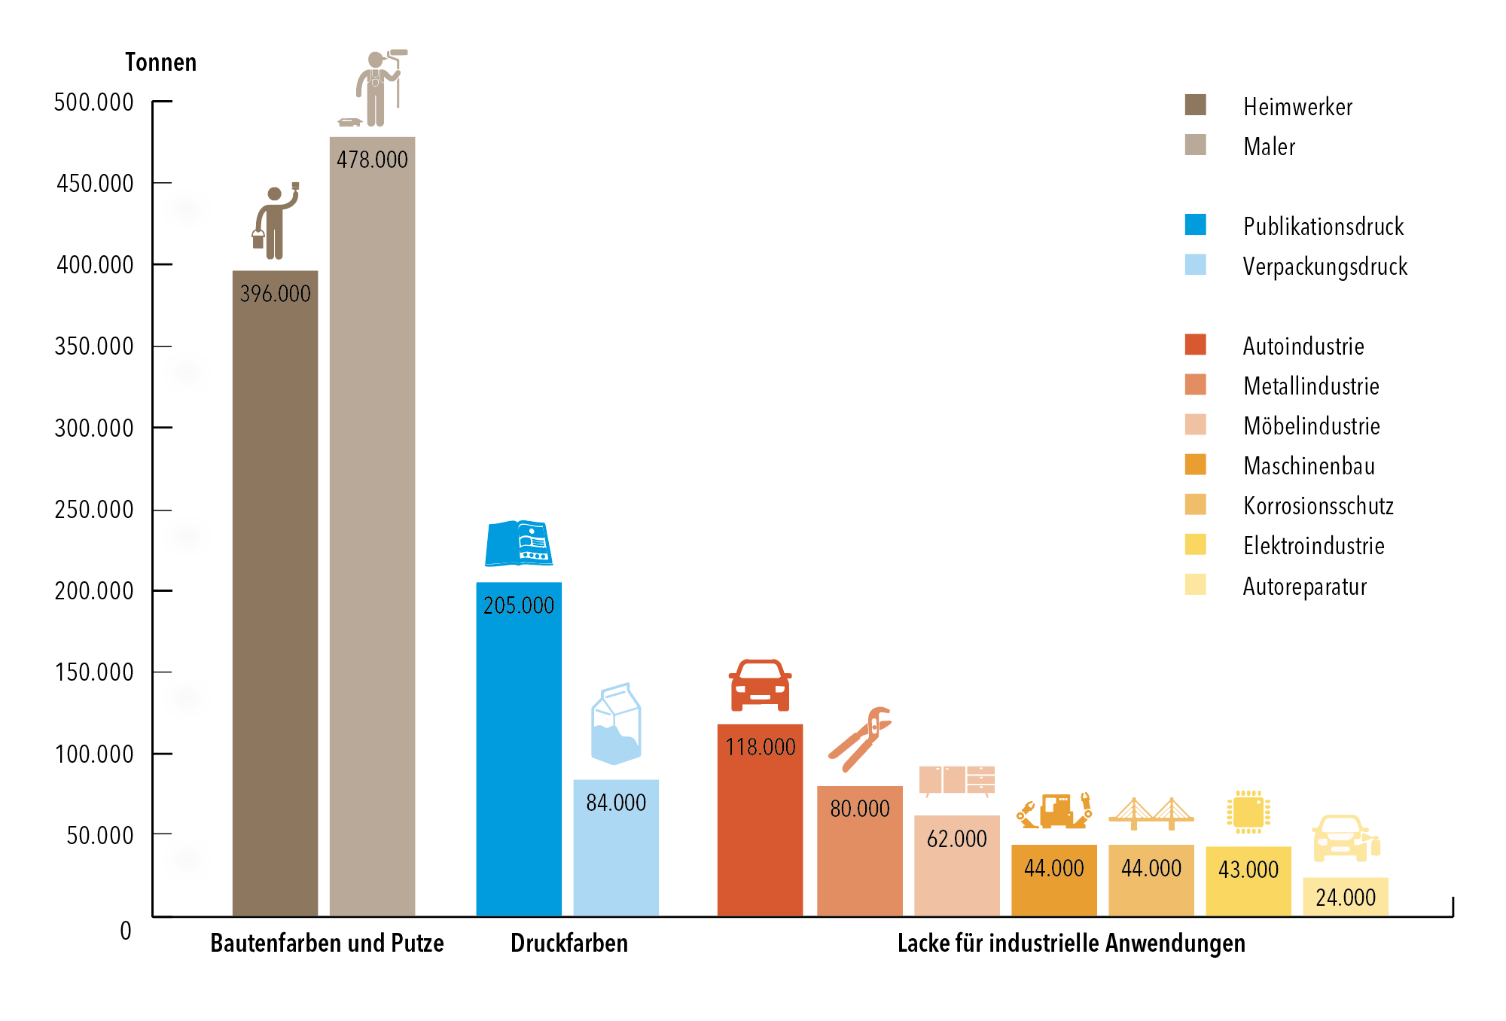
ABBILDUNG 2
Verkaufte Bautenfarben, Druckfarben und Lacke in Deutschland 2016

Slide 4
ABBILDUNG 3
Komponenten eines Industrielackes

Slide 5
ABBILDUNG 4
Oxidative Selbsthärtung trocknender Öle

Slide 6
ABBILDUNG 5
Schematische Darstellung der Lackfilmbildung

Slide 7
ABBILDUNG 6
Schematische Darstellung der Polymerisation; Beispiel Polyacrylat

Slide 8
ABBILDUNG 7
Darstellung eines Alkydharzes

Slide 9
ABBILDUNG 8
Synthese von Polyestern und Beispiele für die eingesetzten Dicarbonsäuren und Alkohole

Slide 10
ABBILDUNG 9
Schematische Darstellung der Polyaddition; Beispiel Polyurethan

Slide 11
ABBILDUNG 10
Schematische Darstellung der Polyaddition; Beispiel Epoxidharz

Slide 12
ABBILDUNG 11
Strukturen wichtiger organischer Farbpigmente

Slide 13
ABBILDUNG 12
Schematische Darstellung der Polyaddition – Beispiel Epoxidharz

Slide 14
ABBILDUNG 13
Schema des Lackfertigungsablaufs

Slide 15
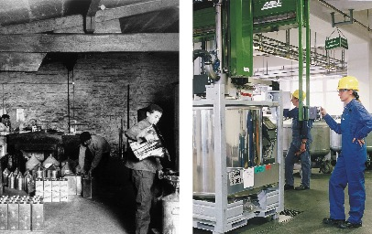
ABBILDUNG 14
Lackfertigung früher und heute

Slide 16
ABBILDUNG 15
Schematische Darstellung des Lackauftrags durch Sprühen (pneumatisch und elektrostatisch)

Slide 17
ABBILDUNG 16
Auswahl verschiedener Druckverfahren nach Qualität und Auflagenhöhe

Slide 18
ABBILDUNG 17
Faktoren, die auf eine Lackschicht bei Bewitterung einwirken

Slide 19
ABBILDUNG 18
Typische Stufen der Auto-Serienlackierung

Slide 20
ABBILDUNG 19
Lösungsmitteleinsatz bei der Autolackierung

Slide 21
ABBILDUNG 20
Schematische Darstellung einer Anlage zur kathodischen Elektrotauchlackierung (KTL)

Slide 22
ABBILDUNG 21
Schematischer Aufbau einer Mehrschichtlackierung mit Basis- und Klarlack

Slide 23
ABBILDUNG 22
Auf die Mischung kommt es an

Slide 24
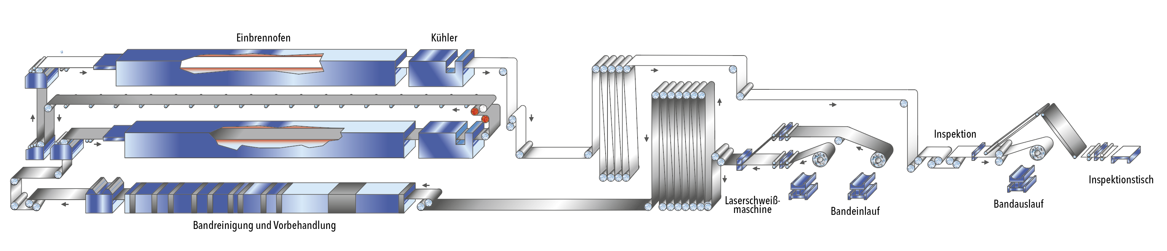
ABBILDUNG 23
Schema einer Anlage zur Herstellung von Coated Coils

Slide 25
ABBILDUNG 24
Beispiele zur Beschichtung von Blechen

Slide 26
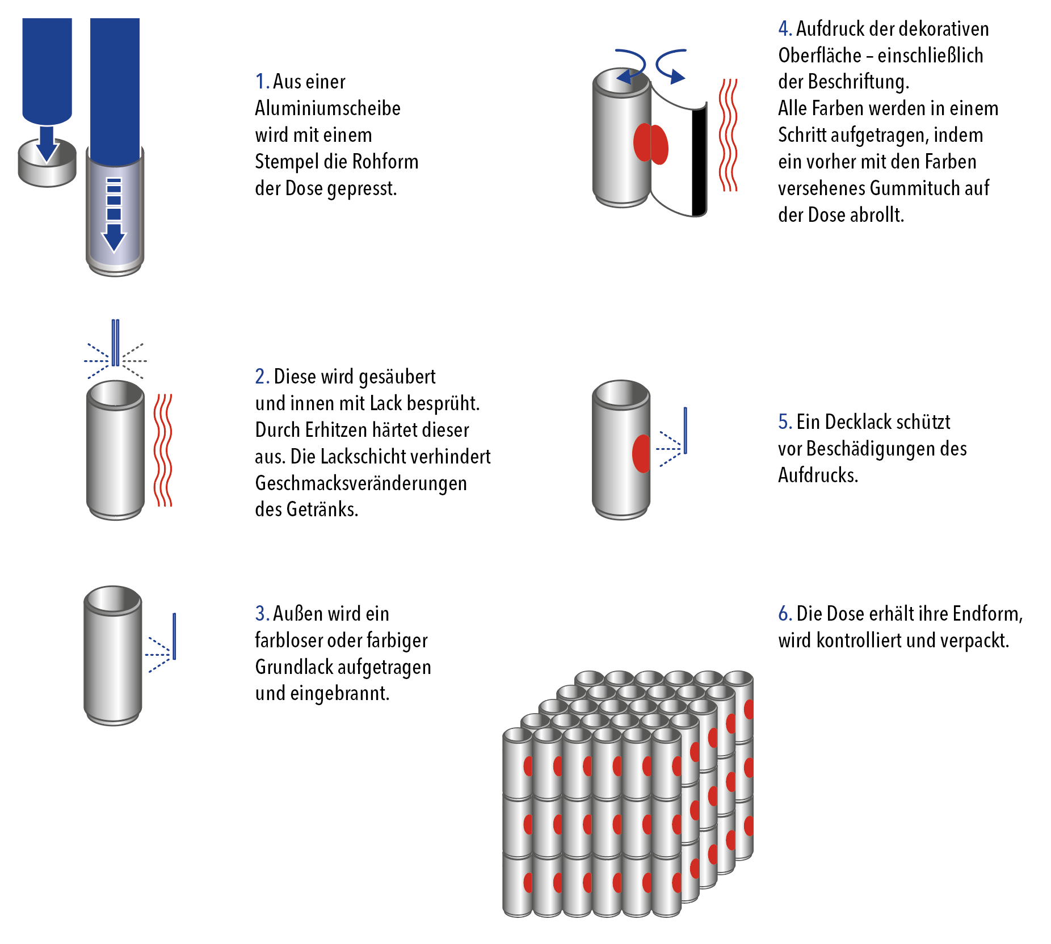
ABBILDUNG 25
Wie werden Getränkedosen hergestellt?

Slide 27
ABBILDUNG 26
Beispiele für strahlenhärtende, acrylsäuremodifizierte Filmbildner

Slide 28
ABBILDUNG 27
Schema der Pulverlackierung mit Overspray-Rückführung

Slide 29
ABBILDUNG 28
Prinzip der Wirkung verkappter Polyisocyanate

Slide 30
ABBILDUNG 29
Herkömmliche Oberfläche – selbstreinigende Oberfläche

